Slide 1
Algoritmos y Complejidad
Lorena Recalde Ph.D.
Escuela Politécnica Nacional
Maestría en Ciencias de Computación

Slide 2
Breadth-first Search

Slide 3
What is a graph?
¡Eso es todo al respecto! Los grafos están formados por nodos y aristas.
Un nodo se puede conectar directamente a muchos otros nodos.
Esos nodos se llaman vecinos.
En este grafo, Rama es el vecino de Alex.
Adit no es el vecino de Alex, porque no están conectados directamente.
Pero Adit es el vecino de Rama y Tom.
Los gráficos son una forma de modelar cómo se conectan diferentes cosas unas con otras.

Slide 4
Breadth-first search
Ya observamos un algoritmo de búsqueda: “búsqueda binaria”.
Breadth-first search es un tipo diferente de algoritmo de búsqueda: uno que se ejecuta en grafos.
Puede ayudar a responder dos tipos de preguntas:
• Pregunta tipo 1: ¿Hay una ruta desde el nodo A al nodo B?
• Pregunta tipo 2: ¿Cuál es la ruta más corta desde el nodo A al nodo B?
Ya vimos una búsqueda BFS, cuando calculamos la ruta más corta desde Twin Peaks hasta el Golden Gate Bridge. Eso fue una pregunta de tipo 2: "¿Cuál es el camino más corto?" Ahora veamos el algoritmo con más detalle. Haremos la pregunta de tipo 1: "¿Hay un camino?"

Slide 5
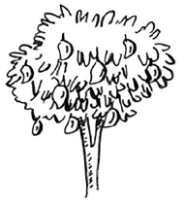
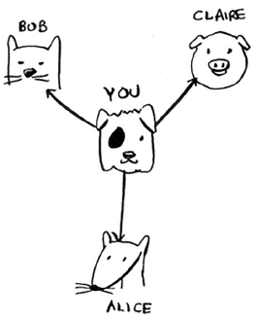
Breadth-first search
Supongamos que eres el orgulloso propietario de una granja de mangos. Estás buscando un vendedor de mangos que pueda vender tus mangos.
¿Estás conectado a un vendedor de mango en Facebook? Bueno, puedes buscar entre tus amigos.

Slide 6
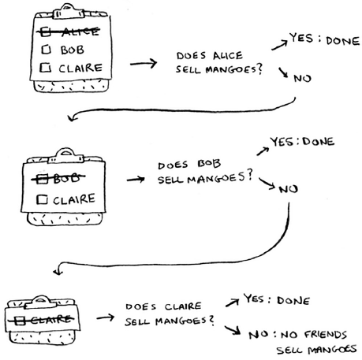
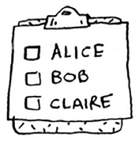
Breadth-first search
Esta búsqueda es bastante sencilla. Primero, haga una lista de amigos para buscar.
Ahora, vaya a cada persona en la lista y verifique si esa persona vende mangos.

Slide 7
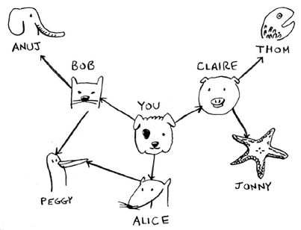
Breadth-first search
Supongamos que ninguno de tus amigos son vendedores de mango. Ahora tienes que buscar entre los amigos de tus amigos.

Slide 8
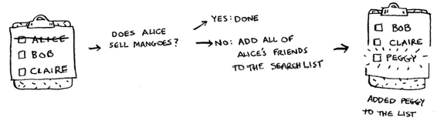
Breadth-first search
Cada vez que busque a alguien de la lista, agregue todos sus amigos a la lista.

Slide 9
Breadth-first search
De esta manera, no solo buscas a tus amigos, sino que también buscas a sus amigos.
Recuerda, el objetivo es encontrar un vendedor de mango en tu red.
Entonces, si Alice no es una vendedora de mango, también agrega a sus amigos a la lista. Eso significa que eventualmente buscarás a sus amigos, y luego a sus amigos, y así sucesivamente.
Con este algoritmo, buscarás en toda tu red hasta que encuentres un vendedor de mango. Este algoritmo es una búsqueda BFS.

Slide 10
Finding the shortest path
Como resumen, estas son las dos preguntas que la búsqueda BFS puede responder por usted:
• Pregunta tipo 1: ¿Hay una ruta desde el nodo A al nodo B? (¿Hay un vendedor de mango en su red?)
• Pregunta tipo 2: ¿Cuál es la ruta más corta desde el nodo A al nodo B? (¿Quién es el vendedor de mango más cercano?)

Slide 11
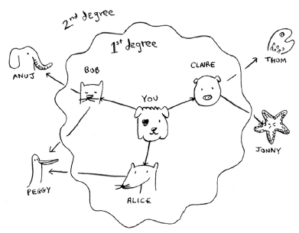
Finding the shortest path
Viste cómo responder la pregunta 1; ahora intentemos responder la pregunta 2.
¿Puedes encontrar el vendedor de mango más cercano? Por ejemplo, tus amigos son conexiones de primer grado y sus amigos son conexiones de segundo grado.

Slide 12
Finding the shortest path
Preferiría una conexión de primer grado a una conexión de segundo grado, y una conexión de segundo grado a una conexión de tercer grado, y así sucesivamente.
Por lo tanto, no debe buscar ninguna conexión de segundo grado antes de asegurarse de no tener una conexión de primer grado que sea un vendedor de mango.
Bueno, ¡la búsqueda BFS ya hace esto! De la manera en que funciona BFS, la búsqueda se irradia desde el punto de partida. Entonces verificará las conexiones de primer grado antes que las conexiones de segundo grado.

Slide 13
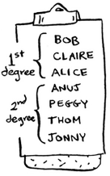
Finding the shortest path
¿Quién será revisado primero, Claire o Anuj? Respuesta: Claire es una conexión de primer grado, y Anuj es una conexión de segundo grado. Entonces Claire será revisada antes que Anuj.
Otra forma de ver esto es que las conexiones de primer grado se agregan a la lista de búsqueda antes de las conexiones de segundo grado.
Simplemente revise la lista y verifique a las personas para ver si cada uno es un vendedor de mango. Las conexiones de primer grado se buscarán antes que las conexiones de segundo grado, por lo que encontrará el vendedor de mangos más cercano a usted.
La búsqueda BFS no solo encuentra una ruta de A a B, sino que también encuentra la ruta más corta.

Slide 14
Finding the shortest path
Tenga en cuenta que esto solo funciona si busca personas en el mismo orden en que se agregan.
Es decir, si Claire fue agregada a la lista antes de Anuj, es necesario buscar a Claire antes que Anuj.
¿Qué sucede si buscas a Anuj antes que a Claire, y ambos son vendedores de mango?
Bueno, Anuj es un contacto de segundo grado, y Claire es un contacto de primer grado.
Terminas con un vendedor de mango que no es el más cercano a ti en tu red. Por lo tanto, debes buscar personas en el orden en que se agregaron. Hay una estructura de datos para esto: se llama cola.

Slide 15
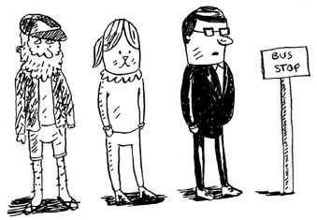
Queues – Colas
Una cola funciona exactamente igual que en la vida real.
Supongamos que usted y su amigo están haciendo cola en la parada del autobús.
Si estás delante de él en la cola, subes primero al autobús. Una cola funciona de la misma manera.
Las colas son similares a las pilas. No puede acceder a elementos aleatorios en la cola. En cambio, hay dos operaciones únicas, enqueue y dequeue.

Slide 16
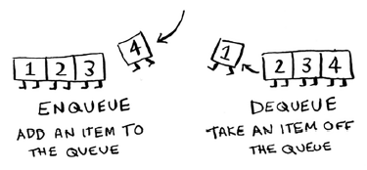
Queues – Colas
Si encolas dos elementos en la lista, el primer elemento que agregó se eliminará antes del segundo elemento.
¡Puedes usar esto para tu lista de búsqueda! Las personas que se agreguen a la lista primero serán eliminadas y buscadas primero.

Slide 17
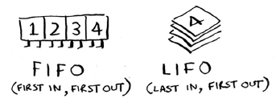
Queues – Colas
La cola se llama estructura de datos FIFO: Primero en entrar, Primero en salir.
Por el contrario, una pila es una estructura de datos LIFO: Última en entrar, Primera en salir.
Ahora que sabe cómo funciona una cola, ¡implementemos una búsqueda BFS!

Slide 18
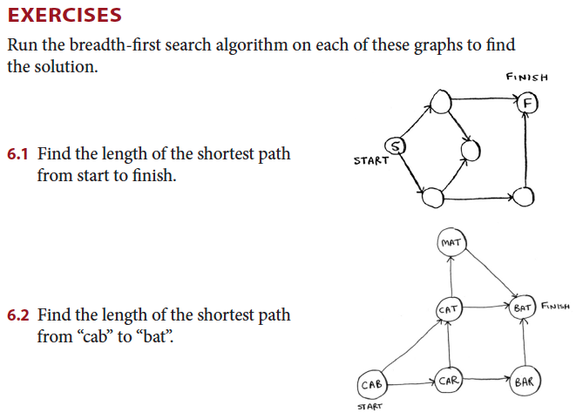

Slide 19
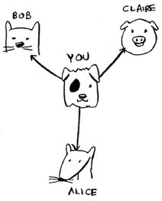

Implementing the graph
Primero, necesitas implementar el grafo en código. Un grafo consta de varios nodos. Y cada nodo está conectado a nodos vecinos.
¿Cómo expresas una relación como "tú -> bob"?
Afortunadamente, conoces una estructura de datos que te permite expresar relaciones: ¡una tabla hash!
Recuerde, una tabla hash le permite asignar una clave a un valor.
En este caso, desea asignar un nodo a todos sus vecinos.

Slide 20

Implementing the graph
Así es como lo escribirías en Python:
Observe que “you" está mapeado a un arreglo.
Entonces graph[“you"] le dará un arreglo de todos los vecinos de ”you".
Un grafo es solo un grupo de nodos y aristas, por lo que esto es todo lo que necesitas para tener un grafo en Python.

Slide 21
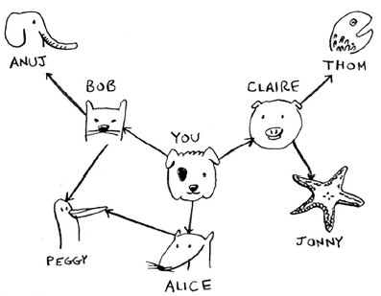
Implementing the graph
¿Qué pasa con un grafo más grande, como este?

Slide 22
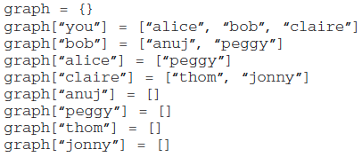
Implementing the graph
Aquí está cómo se implementa en código Python:

Slide 23


Implementing the graph
¿Importa en qué orden agregue los pares clave / valor?
¿Importa si escribes
en lugar de

Slide 24
Implementing the graph
Piense en hash tables: no importa.
Las tablas hash no tienen orden, por lo que no importa el orden en el que agregue los pares clave / valor.
Anuj, Peggy, Thom y Jonny no tienen vecinos. Tienen flechas apuntando hacia ellos, pero no flechas de ellos hacia alguien más. Esto se llama un grafo dirigido: la relación es solo en una dirección.
Entonces Anuj es el vecino de Bob, pero Bob no es el vecino de Anuj.
Un grafo no dirigido no tiene flechas, y ambos nodos son vecinos entre sí.

Slide 25
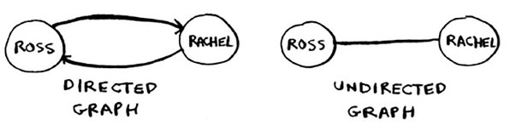
Implementing the graph
Analice el tipo de estos grafos:

Slide 26
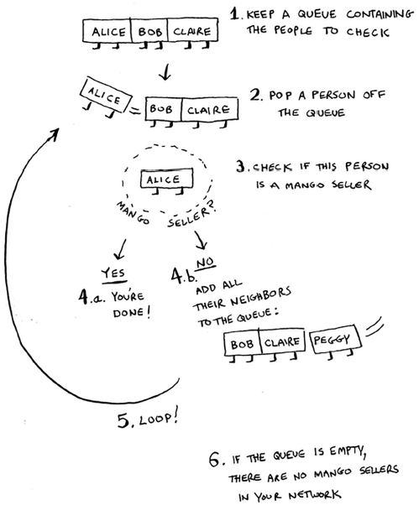
Implementing the algorithm
En resumen, para el ejemplo visto, así es como funcionará la implementación.

Slide 27
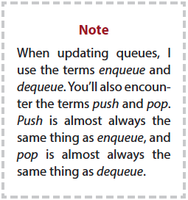
Implementing the algorithm

Slide 28
Implementing the algorithm
Haz una cola para comenzar.
En Python, utiliza la función deque de cola de doble extremo para esto:
Recuerde, graph[“you"] te dará una lista de todos tus vecinos, como ["alice", "bob", "claire"]. Todos ellos se agregan a la cola de búsqueda.

Slide 29
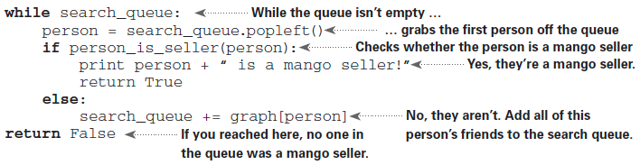
Implementing the algorithm
Veamos el resto:

Slide 30

Implementing the algorithm
Una última cosa: todavía necesita una función person_is_seller para informarle cuando alguien es un vendedor de mango. Aquí hay uno:
Esta función verifica si el nombre de la persona termina con la letra m.
Si es así, son vendedores de mango.
Es una forma tonta de hacerlo, pero servirá para este ejemplo.

Slide 31
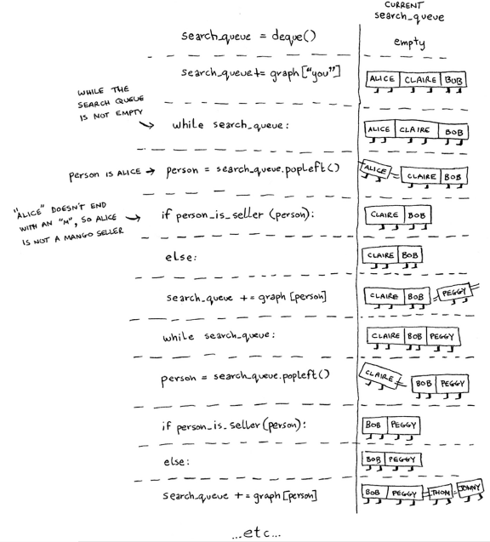
Implementing the algorithm
Ahora veamos la búsqueda breadth-first search en acción.

Slide 32
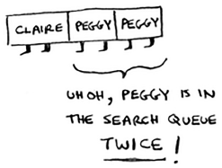
Implementing the algorithm
El algoritmo continuará hasta que
• Se encuentra un vendedor de mango, o
• La cola se vacía, en cuyo caso no hay vendedor de mango.
Alice y Bob comparten una amiga: Peggy. Entonces, Peggy se agregará a la cola dos veces: una vez cuando agregas los amigos de Alice y otra vez cuando agregas los amigos de Bob. Terminarás con dos Peggys en la cola de búsqueda.

Slide 33

Implementing the algorithm
Pero solo necesita verificar a Peggy una vez para ver si es una vendedora de mango.
Si la revisas dos veces, estás haciendo un trabajo adicional innecesario.
Entonces, una vez que busca a una persona, debe marcarla como buscada y no volver a buscarla.
Si no haces esto, también podrías terminar en un bucle infinito.
Supongamos que el gráfico del vendedor de mango se ve así.

Slide 34



Implementing the algorithm
Para comenzar, la cola de búsqueda contiene todos sus vecinos.
Ahora revisas a Peggy. Ella no es vendedora de mangos, por lo que agregas a todos sus vecinos a la cola de búsqueda.
Luego, te revisas a ti mismo. No eres un vendedor de mangos, entonces agregas a todos tus vecinos a la cola de búsqueda. Y así.

Slide 35
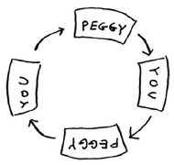
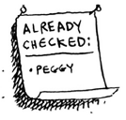
Implementing the algorithm
Este será un ciclo infinito, porque la cola de búsqueda seguirá yendo de ti a Peggy.
Antes de agregar a una persona, es importante asegurarse de que no se haya verificado ya. Para hacerlo, se debe mantener una lista de las personas que ya ha agregado.

Slide 36
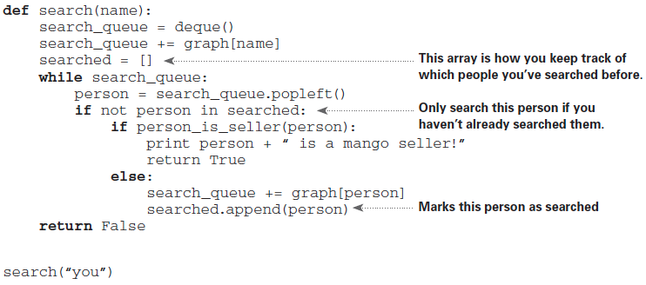
Implementing the algorithm
Aquí está el código final para breadth-first search, teniendo esto en cuenta:

Slide 37
Implementing the algorithm
Intenta ejecutar este código tú mismo.
Tal vez intenta cambiar la función person_is_seller a algo más significativo y mira si imprime lo que esperas.

Slide 38
Tiempo de ejecución
Si buscas en toda tu red un vendedor de mango, eso significa que seguirás cada arista (recuerda, un arista es la flecha o la conexión de una persona a otra). Por lo tanto, el tiempo de ejecución es al menos O (número de aristas).
También mantienes una cola de cada persona para buscar. Agregar una persona a la cola lleva tiempo constante: O (1). Hacer esto por cada persona tomará O (número de personas) en total.
La búsqueda breadth-first search toma O (número de personas + número de aristas), y se escribe más comúnmente como O (V + E) (V para el número de vértices, E para el número de aristas).

Slide 39
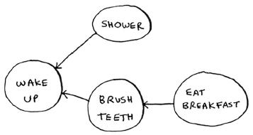
EJERCICIO
Aquí hay un pequeño gráfico de una rutina matutina.

Slide 40
EJERCICIO
Te dice que no puedo desayunar hasta que me haya cepillado los dientes.
Entonces "desayunar" depende de "cepillarse los dientes".
Por otro lado, ducharme no depende de cepillarme los dientes, porque puedo ducharme antes de cepillarme los dientes.
A partir de este grafo, puede hacer una lista del orden en que necesito hacer mi rutina matutina:
1. Despierta.
2. Dúchate.
3. Cepíllate los dientes.
4. Desayuna.

Slide 41
EJERCICIO
Tenga en cuenta que "ducharte" se puede mover, por lo que esta lista también es válida:
1. Despierta.
2. Cepíllate los dientes.
3. Dúchate.
4. Desayuna.

Slide 42
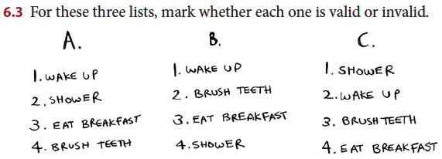
EJERCICIO

Slide 43
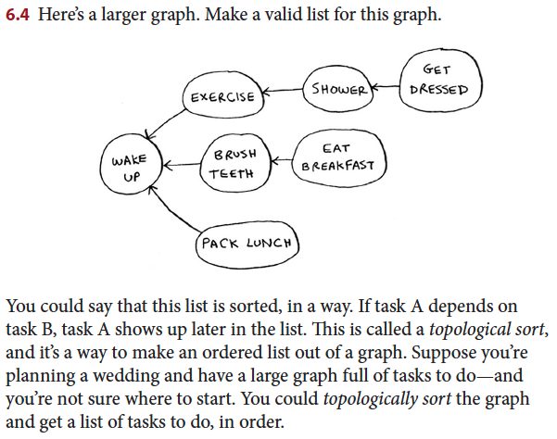
EJERCICIO

Slide 44
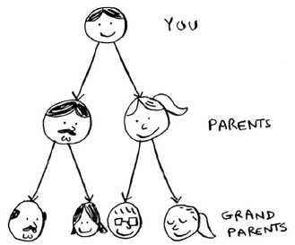
EJERCICIO
Supongamos que tienes un árbol genealógico.
Este es un grafo, porque tiene nodos (las personas) y aristas. Las aristas apuntan a los padres de los nodos. Pero todas las aristas bajan, ¡no tendría sentido que un árbol genealógico tenga un arista que apunta hacia arriba! Eso no tendría sentido: ¡tu papá no puede ser el papá de tu abuelo!
Esto se llama un árbol. Un árbol es un tipo especial de grafo, donde ningún arista apunta hacia atrás.

Slide 45
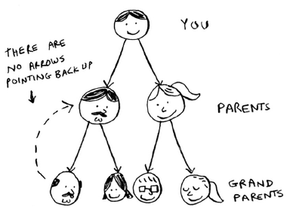
EJERCICIO

Slide 46
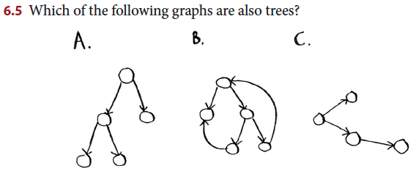
EJERCICIO

Slide 47
